Slide 1

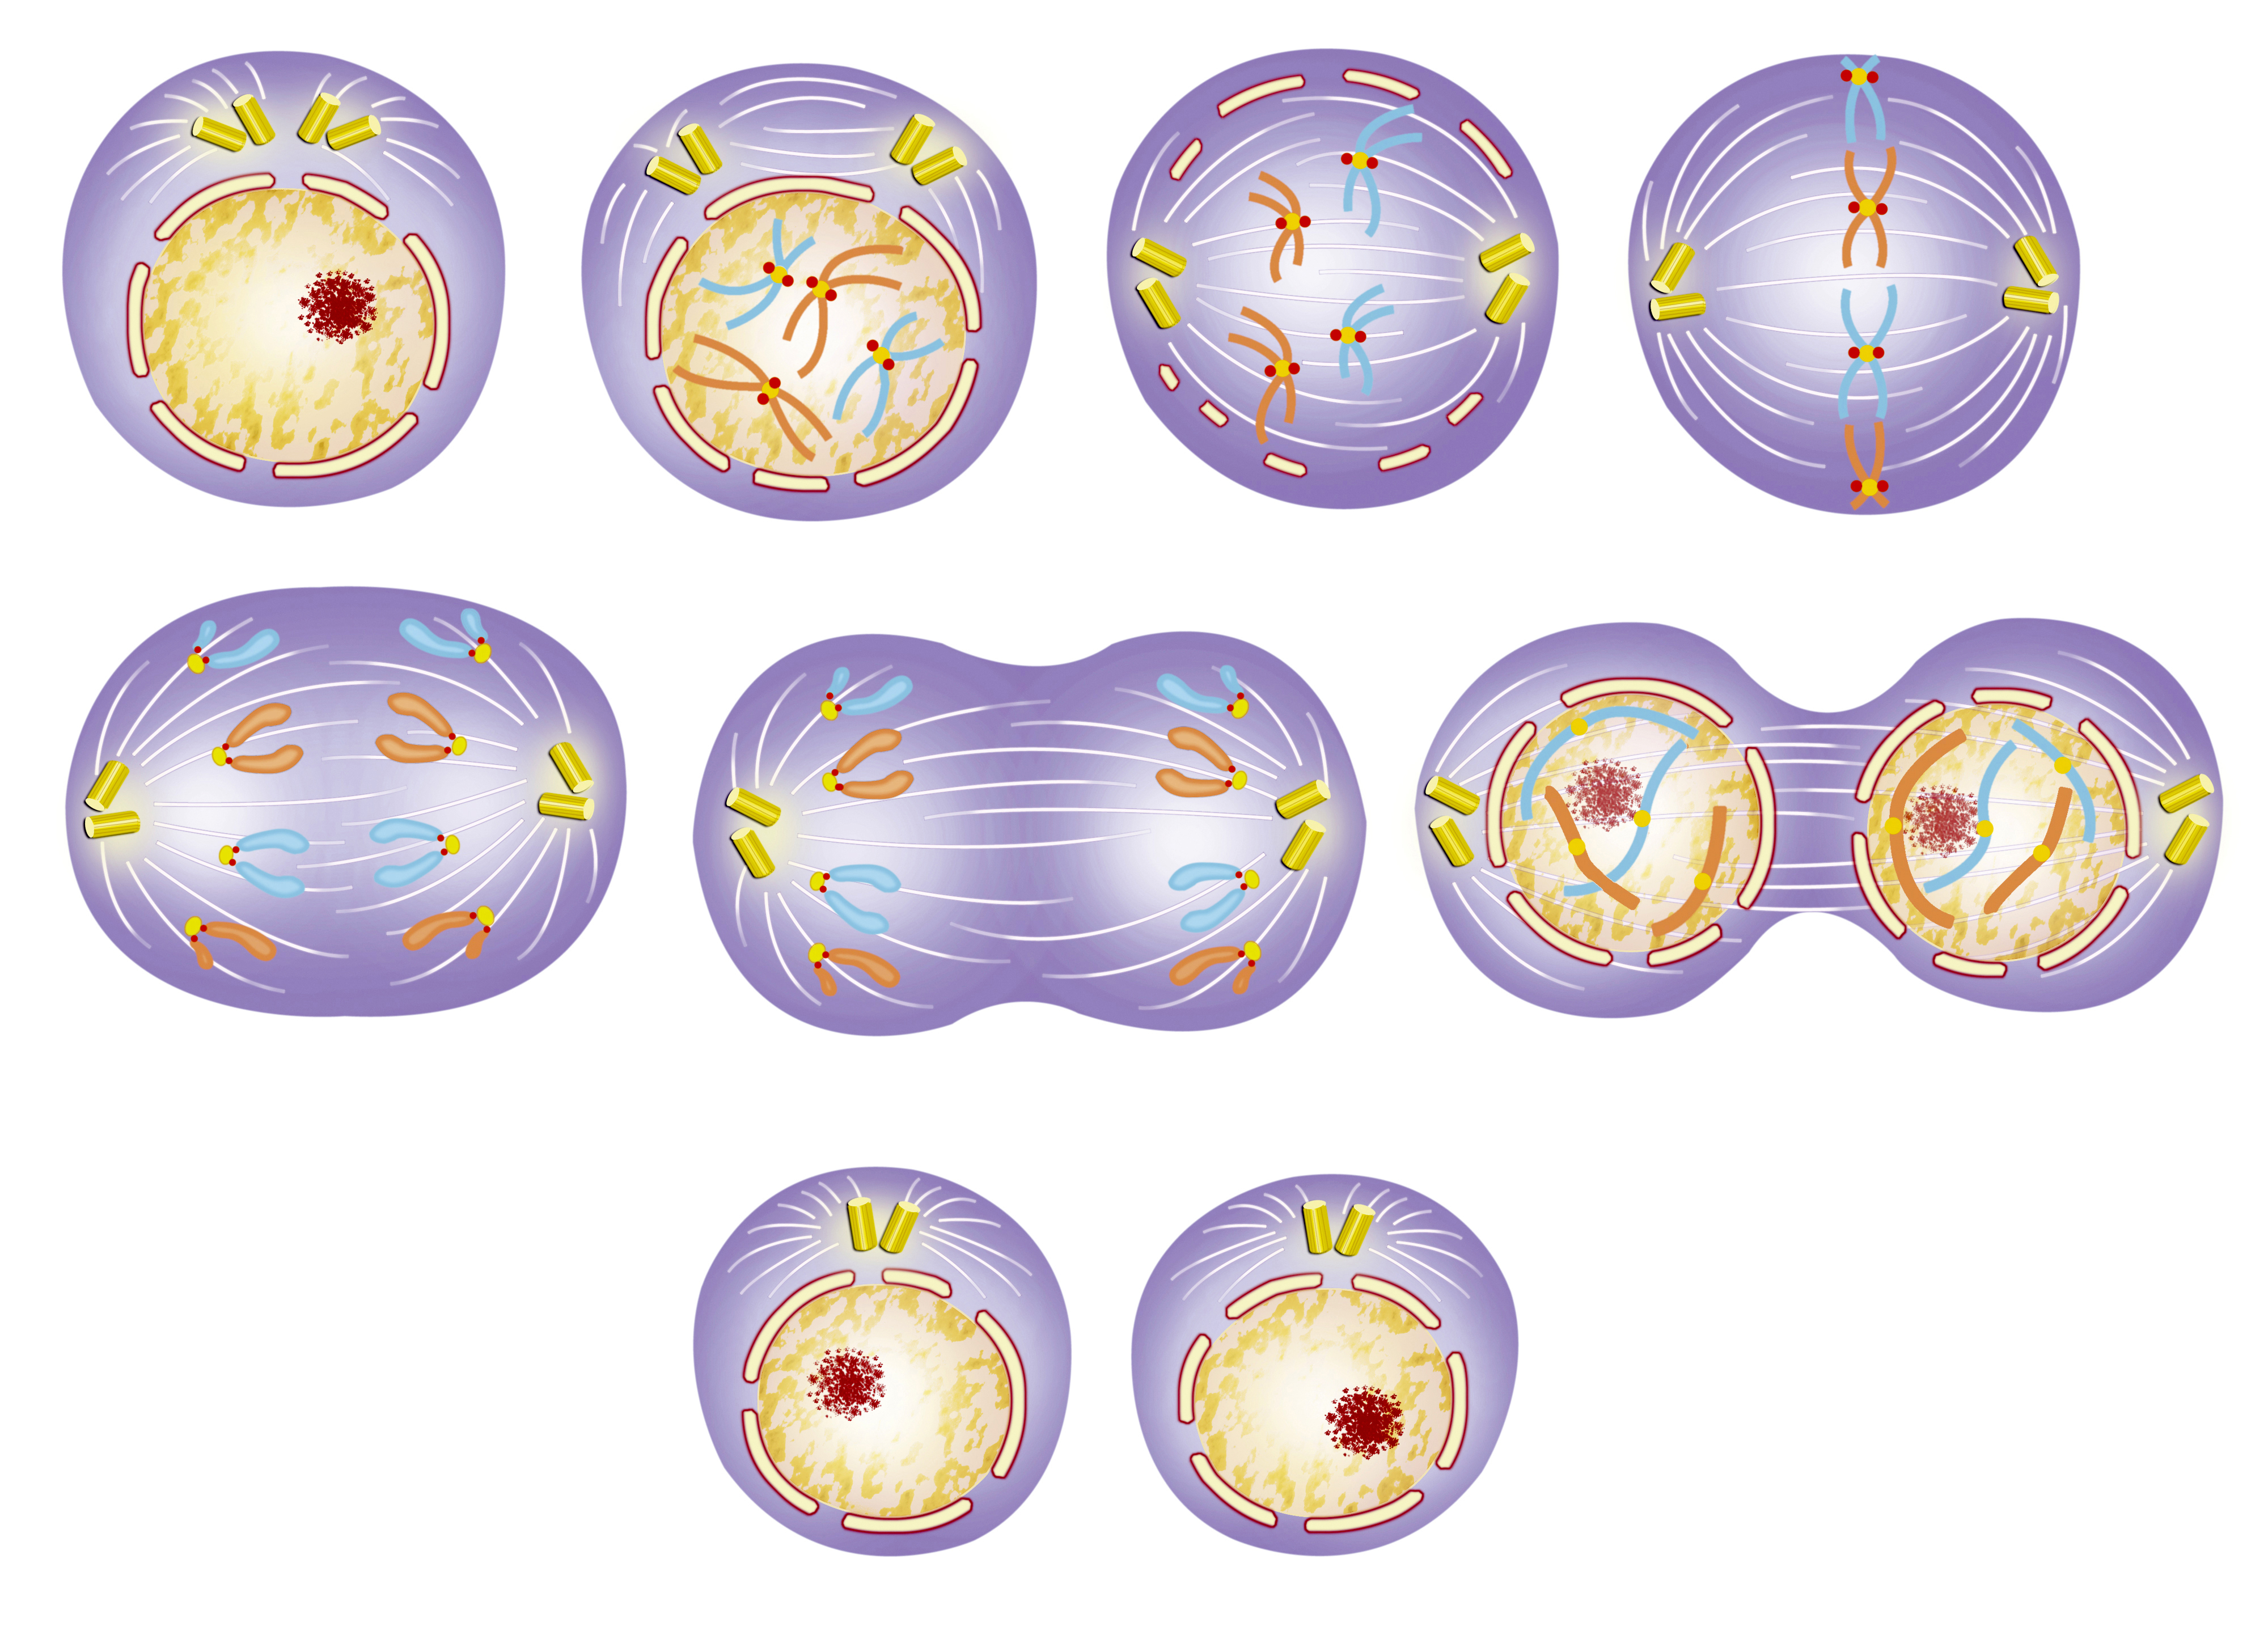
11. Mitoosi

Slide 2

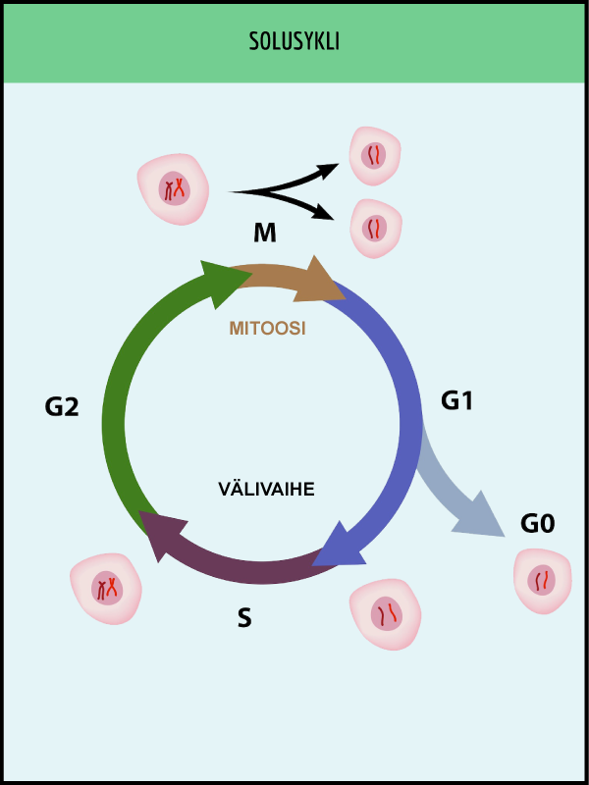
Solusykli
Solun elämänkierto.
Jaetaan välivaiheeseen ja mitoosiin.
Välivaiheen aikana
Kasvu
Dna:n monistaminen
Mitoosin aikana
Tuman jakautuminen
Solunjakautuminen

Slide 3
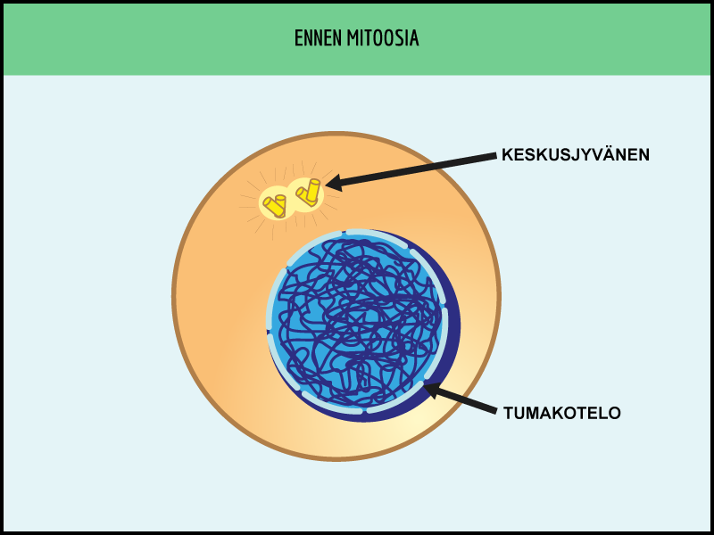
Mitoosi
Viisi vaihetta
Esivaihe
Esikeskivaihe
Keskivaihe
Jälkivaihe
Loppuvaihe
Ennen esivaihetta
Dna kahdentunut
Keskusjyvänen kahdentunut

Slide 4
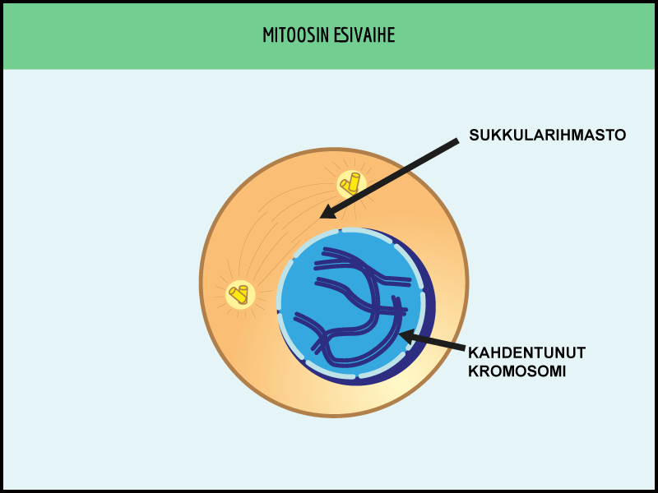
Mitoosin esivaihe
Sukkularihmasto alkaa muodostua.
Keskusjyväset vaeltavat solun molemmille puolille.
Kromosomien rakenne tiivistyy.

Slide 5
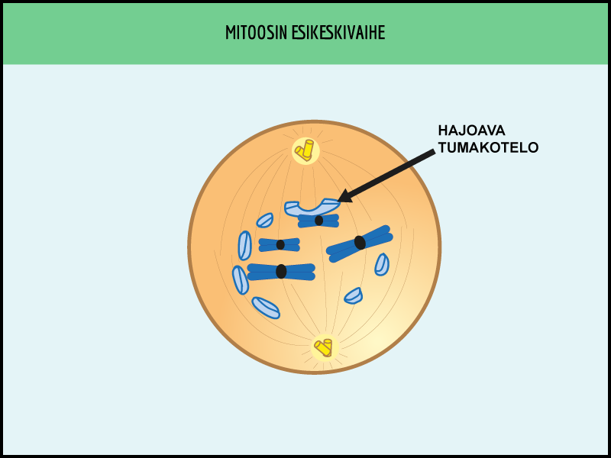
Mitoosin esikeskivaihe
Tumakotelo häviää
Sukkularihmasto tarttuu kiinni kromosomeihin sentromeerin kohdalta.

Slide 6
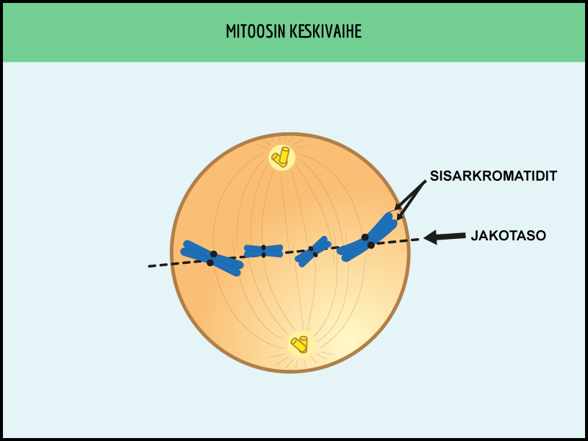
Mitoosin keskivaihe
Sukkularihmasto työntää kromosomit solun keskelle jakotasoon.

Slide 7
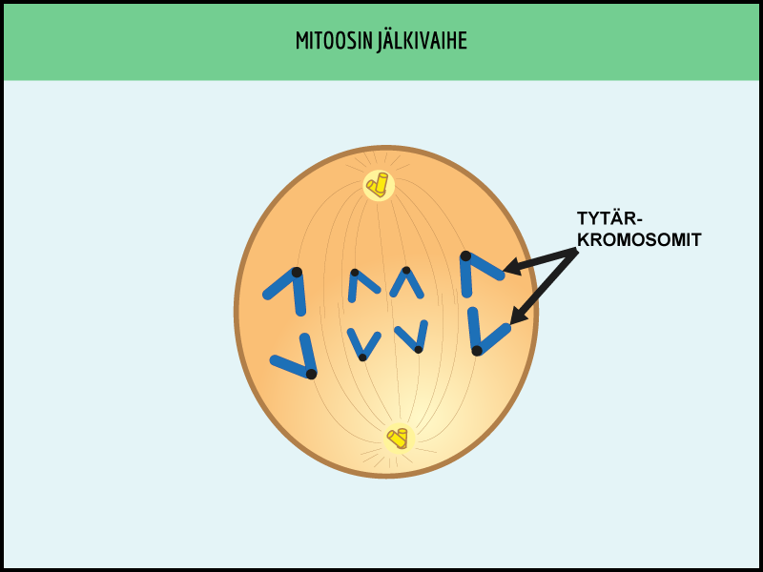
Mitoosin jälkivaihe
Sukkularihmasto vetää sisarkromatidit erilleen.
Muodostuu kaksi tytärkromosomia.
Mitoosin lyhyin vaihe.

Slide 8
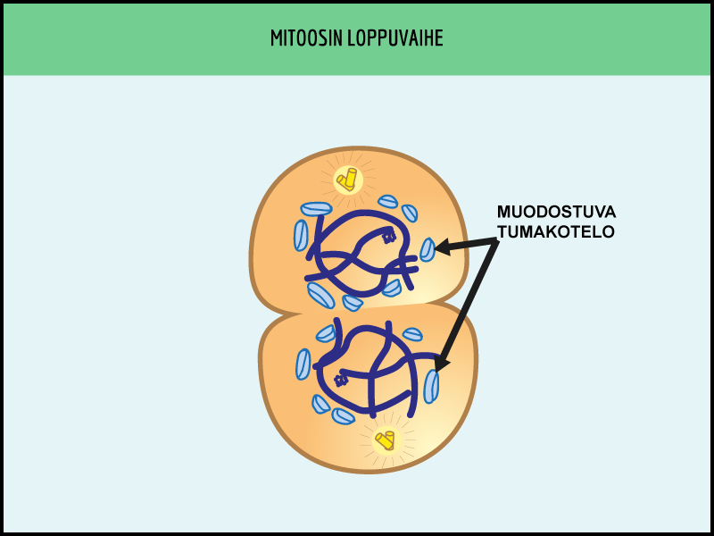
Mitoosin loppuvaihe
Kromosomien rakenne löyhenee.
Tumakotelot muodostuvat uudelleen.

Slide 9
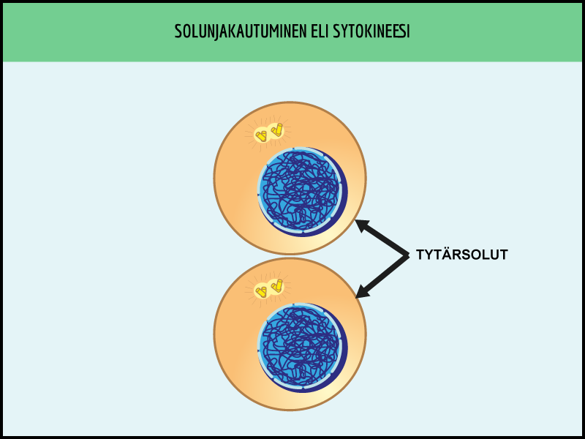
Soluliman jakautuminen
Solut kuroutuvat erilleen.
Emosolusta on muodostunut kaksi tytärsolua.

Slide 10
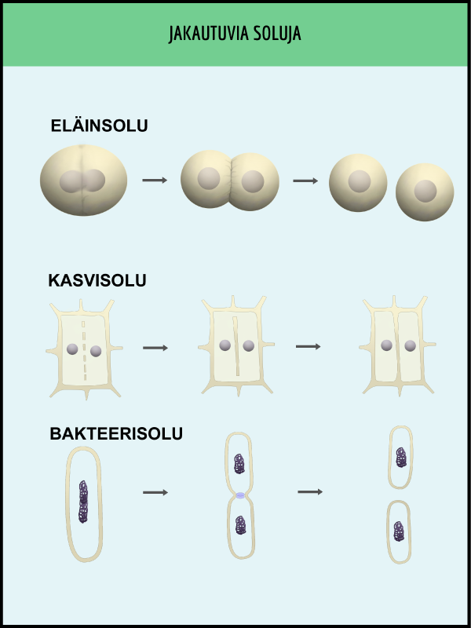
Erilaista jakautumista
Eläin-, kasvi- ja bakteerisolu jakautuvat eri tavalla.

